Slide 1
M2 DSC UE2 - Web Sémantique
http://ci.mines-stetienne.fr/cours/2017/dsc-websem/
4. Schémas et Ontologies
Maxime Lefrançois
maxime.lefrancois@emse.fr
Librement adapté des présentations de Lynda Thémal, https://fr.linkedin.com/in/lynda-temal-32a206a/fr
elle même librement addes présentations de Fabien Gandon, Inria.
Notes:
je suis Lynda TEMAL
Je suis chez sfeir depuis un an.
J’ai un doctorat de l’université de Rennes I.
Le sujet de la thèse modélisation d’ontologies pour le partage de données dans le domaine de la neuroimagerie.
Aujourd’hui je vais vous présenter une introduction au web semantique. appelé aussi web de données.

Slide 2
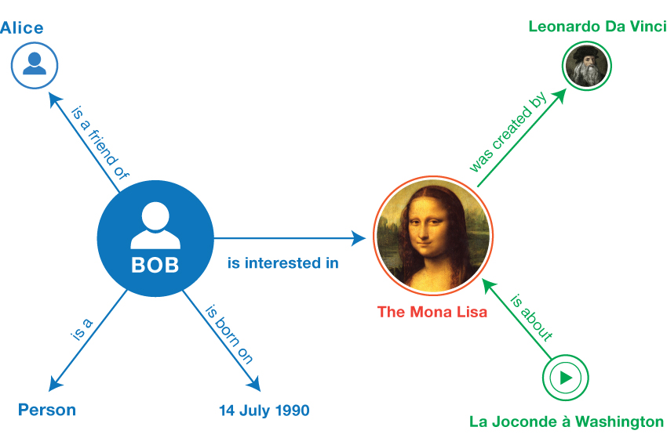
RDF : Un ensemble de triplets = un graphe RDF

Slide 3
Relation de subsomption : C is a B
Moyen
de transport
is a
Moteur
part of
Voiture
Personne
is a
is a
is a
is a
is a
Voiture
4 roues motrices
is a
is a
Voiture
2 roues motrices
Adulte
Femme
Voiture
Essence
Voiture
Electrique
Voiture
Hybride
is a
is a
is a
is a
Toyota Yaris
hybride
is a
Appartient à
Toyota Yaris
hybride
mate xyz
Marie

Slide 4
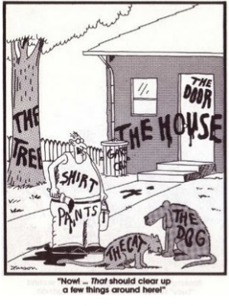
Subsomption et typage
In front of
owns
behind
owns
In front of
dbr:Cat is_a dbr:Animal .
<myCat> is_a dbr:Cat .
Animal
Notes:
Identifier et expliciter ce qui existe

Slide 5
Subsomption et appartenance à une classe
In front of
owns
behind
owns
In front of
dbr:Cat rdfs:subClassOf dbr:Animal .
<myCat> rdf:type dbr:Cat .
Animal
Notes:
Identifier et expliciter ce qui existe

Slide 6
RDF définit la relation de typage
RDFS permet de définir une hiérarchie
de classes ...

Slide 7
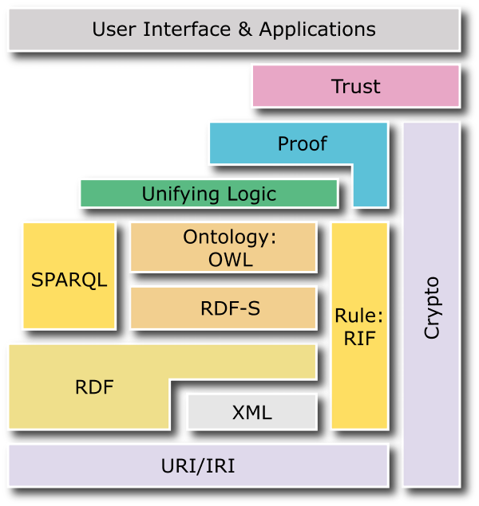
Les Formalismes du Web Sémantique
Confiance
Requête
Raisonnement
Notes:
Le W3C propose un certain nombre de standard pour faire du web semantique
présentation :Je vous présenterai les langages et principes qui permettent de représenter et publier des données liées sur le web.
Sparql : d'interroger et de sélectionner très précisément ces données à distance et au travers le web
raisonnement : de raisonner et de déduire de nouvelles données pour enrichir les descriptions publiées .
et enfin plus récemment de tracer toute l’histoire de ces données

Slide 8
Les Formalismes du Web Sémantique
Confiance
Requête
RDFS signifie RDF Schema
Notes:
Le W3C propose un certain nombre de standard pour faire du web semantique
présentation :Je vous présenterai les langages et principes qui permettent de représenter et publier des données liées sur le web.
Sparql : d'interroger et de sélectionner très précisément ces données à distance et au travers le web
raisonnement : de raisonner et de déduire de nouvelles données pour enrichir les descriptions publiées .
et enfin plus récemment de tracer toute l’histoire de ces données

Slide 9
RDFS: fournit les primitives pour écrire
des ontologie légères.
définir des inférences élémentaires

Slide 10
RDFS permet de définir des classes de ressources et de les organiser en hiérarchie
rdfs:Class
rdfs:subClassOf
Document
Book
Report

Slide 11
RDFS permet de définir des propriétés et de les organiser en hiérarchie
member
rdfs:subPropertyOf
president
TimBL
w3c

Slide 12
relation
Domain
Range
RDFS permet de définir la signature de chaque propriété
rdfs:domain → type de la ressource d’où part la relation
rdfs:range → type de la ressource vers laquelle pointe la relation

Slide 13
RDFS définit une sémantique :
des règles de déduction standard permettant de créer des triplets additionnels à partir des triplets existants

Slide 14
RDFS fournit aussi 2 primitives très utilisées pour décrire les ressources
(Person, rdfs:label, “Personne”@fr)
(Person, rdfs:comment,”votre commentaire” )

Slide 15
RDFS permet uniquement des inférences simples.

Slide 16
Les Formalismes du Web Sémantique
Confiance
Requête
Ontology Web Language (OWL)
Notes:
Le W3C propose un certain nombre de standard pour faire du web semantique
présentation :Je vous présenterai les langages et principes qui permettent de représenter et publier des données liées sur le web.
Sparql : d'interroger et de sélectionner très précisément ces données à distance et au travers le web
raisonnement : de raisonner et de déduire de nouvelles données pour enrichir les descriptions publiées .
et enfin plus récemment de tracer toute l’histoire de ces données

Slide 17
Définition de l’ontologie

Slide 18
OWL fournit des primitives additionnelles

Slide 19
Primitives de OWL

